Slide 1


Laboratorio
Modelación y Simulación 2
Segundo semestre 2025
Escuela de Ingenieria de Ciencias Y Sistemas
Facultad de Ingenieria
Universidad de San Carlos de Guatemala

Slide 2
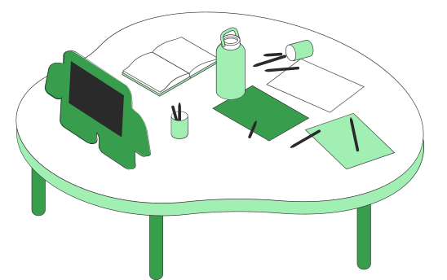
Agenda
Presentación Auxiliar de curso
Presentación de estudiantes
Presentación del programa del laboratorio
Evaluación de Conocimientos
Despedida

Slide 3

¿Quién soy? Conociendo al auxiliar

Slide 4

Presentación de estudiantes
Nombre.
Intereses y expectativas sobre el curso.
Experiencia previa relacionada con el tema (si aplica).
Un dato curioso sobre sí mismo.

Slide 5
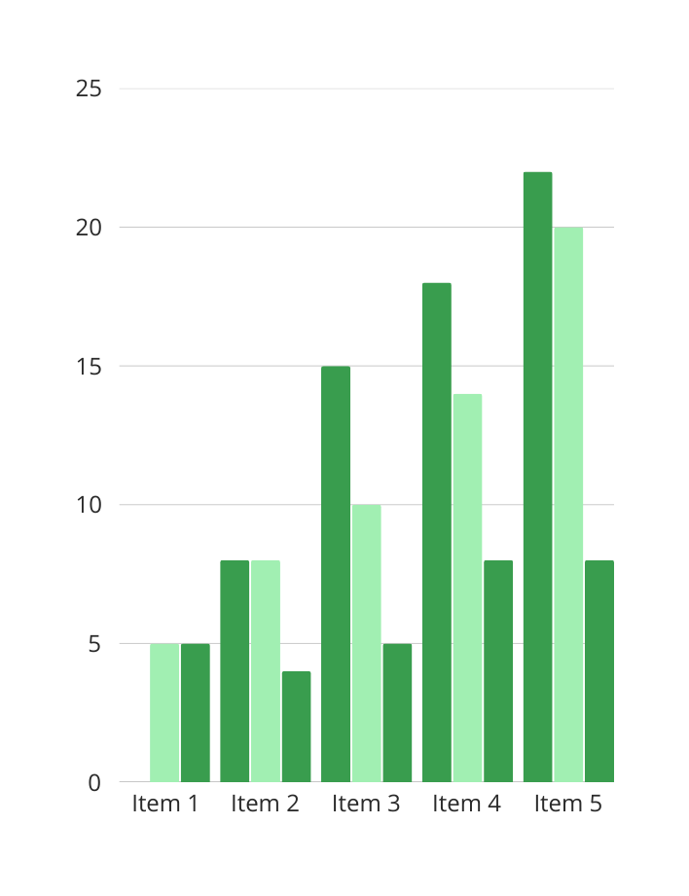

Evaluación de conocimientos previos
https://create.kahoot.it/details/c9a8d0d4-6a25-4bc9-84dd-ada6fd8054b0

Slide 6

Presentación del programa
https://drive.google.com/file/d/145VJzG_1lVKjK3gKSNzByYKvVDfqls-Y/view?usp=sharing

Slide 7

Objetivo General
Brindar al estudiante conocimientos teóricos y prácticos fundamentales en el diseño de modelos de procesos de negocio empleando herramientas de simulación para la toma de decisiones.

Slide 8
Objetivos Especificos
Proveer al estudiante conocimientos de los principios de la simulación.
Ayudar a que el estudiante logre abstraer los elementos esenciales de los procesos que conforman a un sistema.
Modelar procesos de negocio utilizando SIMIO como herramientas de simulación.
Analizar y optimizar procesos mediante resultados obtenidos por la simulación de sistemas.

Slide 9

Temas principales que se abordarán durante el semestre
Librería estándar
Librería de Flujo
Modelos basados en datos
FlowSource
FlowSink
FlowConector
FlowNode
ContainerEntity
Source
Sink
Server
Combiner
Etc
Data tables
Listas
Tablas de sequiencia
Work Schedule

Slide 10



Laboratorio
El laboratorio se impartirá una vez por semana, con duración de 2 períodos
Tareas
Metodología del curso
La entrega de tareas, hojas de trabajo, prácticas y proyectos serán por la plataforma de UEDI o Google Classroom utilizando el formato de entrega definido por el auxiliar en la fecha establecida, entregas tarde serán penalizadas.
Se realizarán hojas de trabajo y tareas para apoyar al estudiante en el aprendizaje de la herramienta y evaluar los conocimientos adquiridos.
Grupos
El proyecto se desarrollará en los grupos establecidos el primer día de laboratorio

Slide 11

Recursos y herramientas a utilizar.
Version 15 o 17 de SIMIO SOFTWARE.
Ejemplos vistos en clase.
Repositorio.
Laguna, Manuel; Marklund, Johan. Business Process Modeling, Simulation and Design –3era Edición
Law, Averill M. Simulation Modeling & Analysis – 4ta Edición. McGraw Hill, New York, 2007

Slide 12

Evaluación de conocimientos MYS2
https://create.kahoot.it/details/502a6c4e-0af1-4b17-9c6c-a38e766dde5e

Slide 13
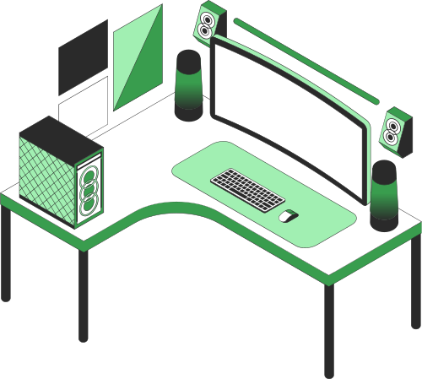
¿Tienes alguna pregunta?

